Slide 1
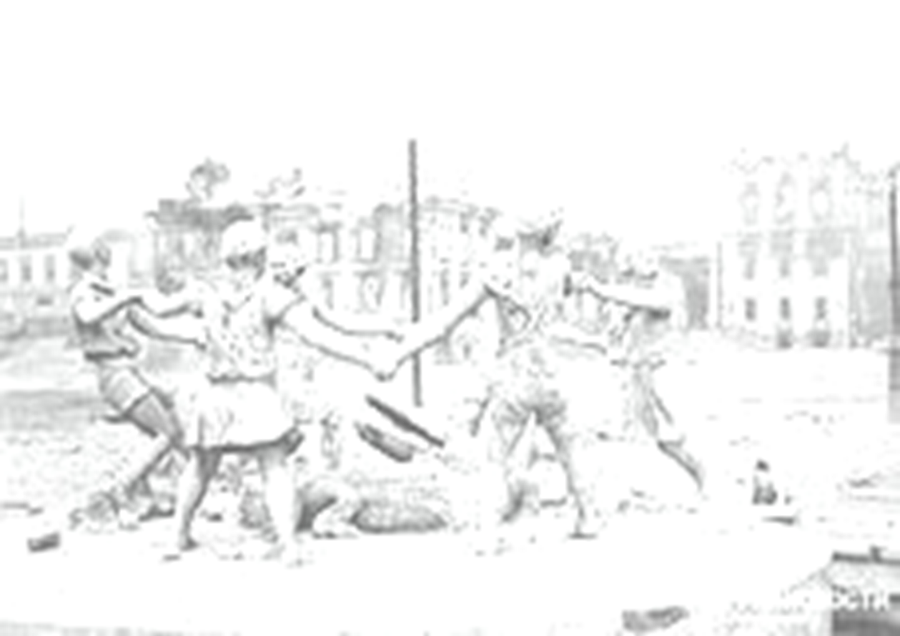
Сталинградская битва
в цифрах
интегрированный урок

Slide 2
Соотношение сил на Сталинградском направлении:
Силы и средства | СССР | Германия и союзники
Личный состав (тыс. чел.) | 160 | 270
Орудия и миномёты | 2200 | 3000
Танки | 400 | 500
Боевые самолёты | 454 | 1200

Slide 3
Задача 1. Бомбардировка Сталинграда
Условие (для всех групп):
В первую минуту бомбардировки на Сталинград было сброшено 40 бомб. Каждую следующую минуту количество сбрасываемых бомб увеличивалось на 20.
Вопросы для групп:
Группа 1.
Сколько бомб было сброшено за первые 10 минут бомбардировки?
Группа 2.
Сколько бомб было сброшено за первые 30 минут бомбардировки?
Группа 3.
Сколько бомб было сброшено за первый час (60 минут) бомбардировки?
1300
9900
37800

Slide 4
Задача 2. Разрушения в городе
Условие (для всех групп):
В Сталинграде до войны насчитывалось:
школ – 87,
детских садов – 108,
больниц – 45.
После окончания битвы сохранилось:
школ – 2,
детских садов – 1,
больниц – 3.
Вопросы для групп:
Группа 1. Сколько процентов школ было разрушено? (Ответ округлите до целых).
Группа 2. Сколько процентов детских садов было разрушено? (Ответ округлите до целых).
Группа 3. Сколько процентов больниц было разрушено?(Ответ округлите до целых).
98%
99%
93%

Slide 5
Задача 3. Трудовой подвиг
Условие (для всех групп):
На Сталинградском тракторном заводе (СТЗ) в августе 1942 года рабочие трудились в условиях непрерывных бомбардировок. Несмотря на то, что многие квалифицированные кадры ушли на фронт, завод продолжал выпускать танки Т-34, которые сразу же отправлялись в бой. Рабочие создали «летучие бригады», которые нередко ремонтировали подбитые танки прямо в окопах.
В августе 1942 года завод выпускал 12 танков Т-34 в сутки. Рабочие трудились по 18 часов в сутки, часто без выходных. На выполнение срочных фронтовых заказов рабочие выходили в дополнительные смены
Вопросы для групп:
Группа 1.
Сколько минут в среднем требовалось рабочим для производства одного танка? (Ответ округлите до целых.)
Группа 2.
Сколько танков завод выпустил бы за 30 суток при той же производительности?
Группа 3.
Если бы производительность удалось увеличить на 20% (за счёт внедрения стахановских методов труда), сколько танков завод выпустил бы за те же 20 дней августа?
90 мин
360
288

Slide 6
Задача 4. Потери авиации
Условие (для всех групп):
Количество сбитых немецких самолётов за месяцы Сталинградской битвы составляло арифметическую прогрессию.
В августе 1942 года было сбито 60 самолётов.
В октябре 1942 года — 140 самолётов.
В ноябре началось советское контрнаступление (операция «Уран»), и количество сбитых самолётов увеличилось в 1,5 раза по сравнению с октябрём.
Вопросы для групп:
Группа 1.
Сколько самолётов было сбито в сентябре? Во сколько раз больше самолётов сбили в октябре по сравнению с августом? (Ответ округлите до целых)
Группа 2.
Сколько самолётов было сбито за три месяца (август, сентябрь, октябрь)?
Группа 3.
Сколько самолётов было сбито в ноябре 1942 года? На сколько процентов выросло количество сбитых самолётов в ноябре по сравнению с августом? (Ответ округлите до целых.)
100; в 2 раза
300
210; на 250%

Slide 7
Задача 5. Контрнаступление под Сталинградом (операция «Уран»)
Условие (для всех групп):
С 19 по 23 ноября 1942 года советские войска Юго-Западного фронта ежедневно увеличивали глубину продвижения.
В первый день наступления (19 ноября) войска продвинулись на 20 км.
Каждый следующий день они продвигались на одно и то же число километров больше, чем в предыдущий. В последний день (23 ноября) продвижение составило 36 км.
Однако исторические данные свидетельствуют, что темпы наступления были неравномерными: 22 ноября из-за упорного сопротивления врага продвижение оказалось на 4 км меньше, чем должно было быть по первоначальному плану (арифметической прогрессии).
Вопросы для групп:
Группа 1.
На сколько километров должно было увеличиваться продвижение каждый день по первоначальному плану?
Затем: на сколько километров фактически увеличивалось продвижение 21 ноября, если известно, что 20 ноября войска прошли 24 км?
Группа 2.
Сколько километров должны были пройти войска 22 ноября по первоначальному плану?
Затем: сколько километров они прошли фактически в этот день?
Группа 3.
Сколько километров планировалось пройти за все пять дней (с 19 по 23 ноября)?
Затем: сколько километров было пройдено фактически, если известно, что из-за задержки 22 ноября общее продвижение оказалось на 4 км меньше запланированного?
4км; 28км
32км; 28км
140км; 136км

Slide 8
Задача 6. Сравнение потерь
Условие (для всех групп):
Сталинградская битва длилась 200 дней. Для расчётов используются следующие данные (на основе архивных материалов и исследований историков):
Категория потерь | Количество человек
Безвозвратные потери Красной армии (убитыми, умершими от ран, пропавшими без вести) | 480 000
Потери вермахта и союзников (убитыми, умершими, пленными) | 800 000
Погибшие мирные жители Сталинграда (среднее значение) | 75 000
Вопросы для групп:
Группа 1.
Во сколько раз потери немецких войск превышают потери советских войск? (Ответ округлите до десятых.)
Группа 2.
Сколько всего погибло человек за время Сталинградской битвы?
Группа 3.
На сколько человек потери немецких войск больше потерь советских войск?
в 1,7 раз
1 355 000
на 320 000

Slide 9
Лента осознания
Это просто цифры | Сталинградская битва | Теперь я понимаю, что за ними – судьбы людей

